Slide 1
DAT CREA
Cultivos de Invierno 2019-20

Slide 2

DAT Cultivos de Invierno 2019-20
348.872,67 has (al 10/04)
13 Regiones CREA
566 Empresas
6198 casos (lotes)
DAT CREA – Cultivos de Invierno 2019/20

Slide 3
Campos arrendados – % sobre Sup. Informada por Región
DAT CREA – Cultivos de Invierno 2019/20

Slide 4
Superficie y Cultivos por Región (destino grano)
DAT CREA – Cultivos de Invierno 2019/20

Slide 5
Precipitaciones promedio acumuladas Ene 19-Dic 19 por Región
DAT CREA – Cultivos de Invierno 2019/20

Slide 6
Daño por sequía por Región
DAT CREA – Cultivos de Invierno 2019/20

Slide 7
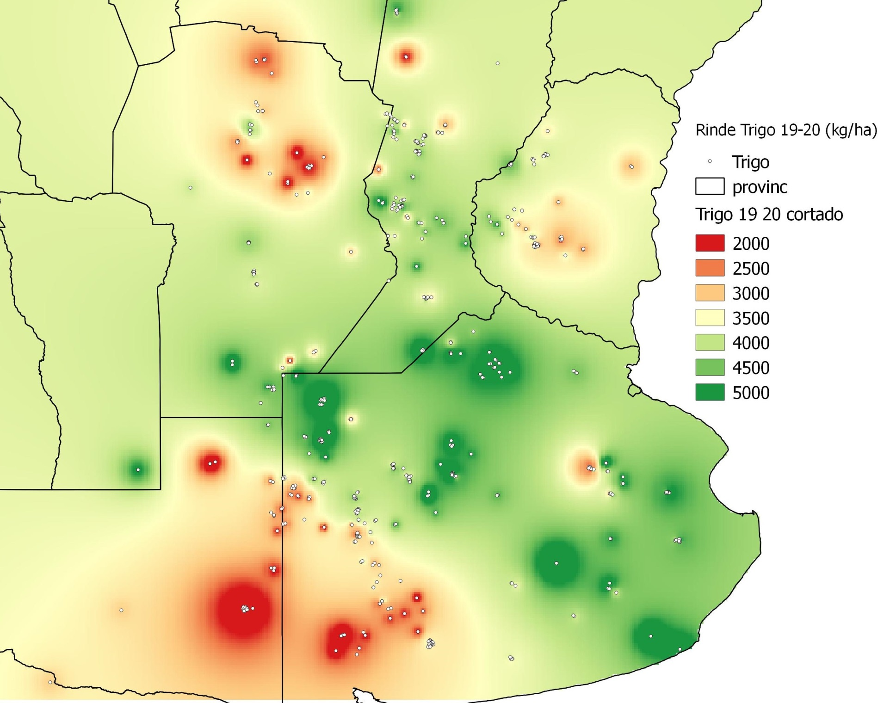
Trigo - Rendimiento por ubicación espacial
DAT CREA – Cultivos de Invierno 2019/20

Slide 8
Trigo - Superficie y Rendimiento por Región
DAT CREA – Cultivos de Invierno 2019/20

Slide 9
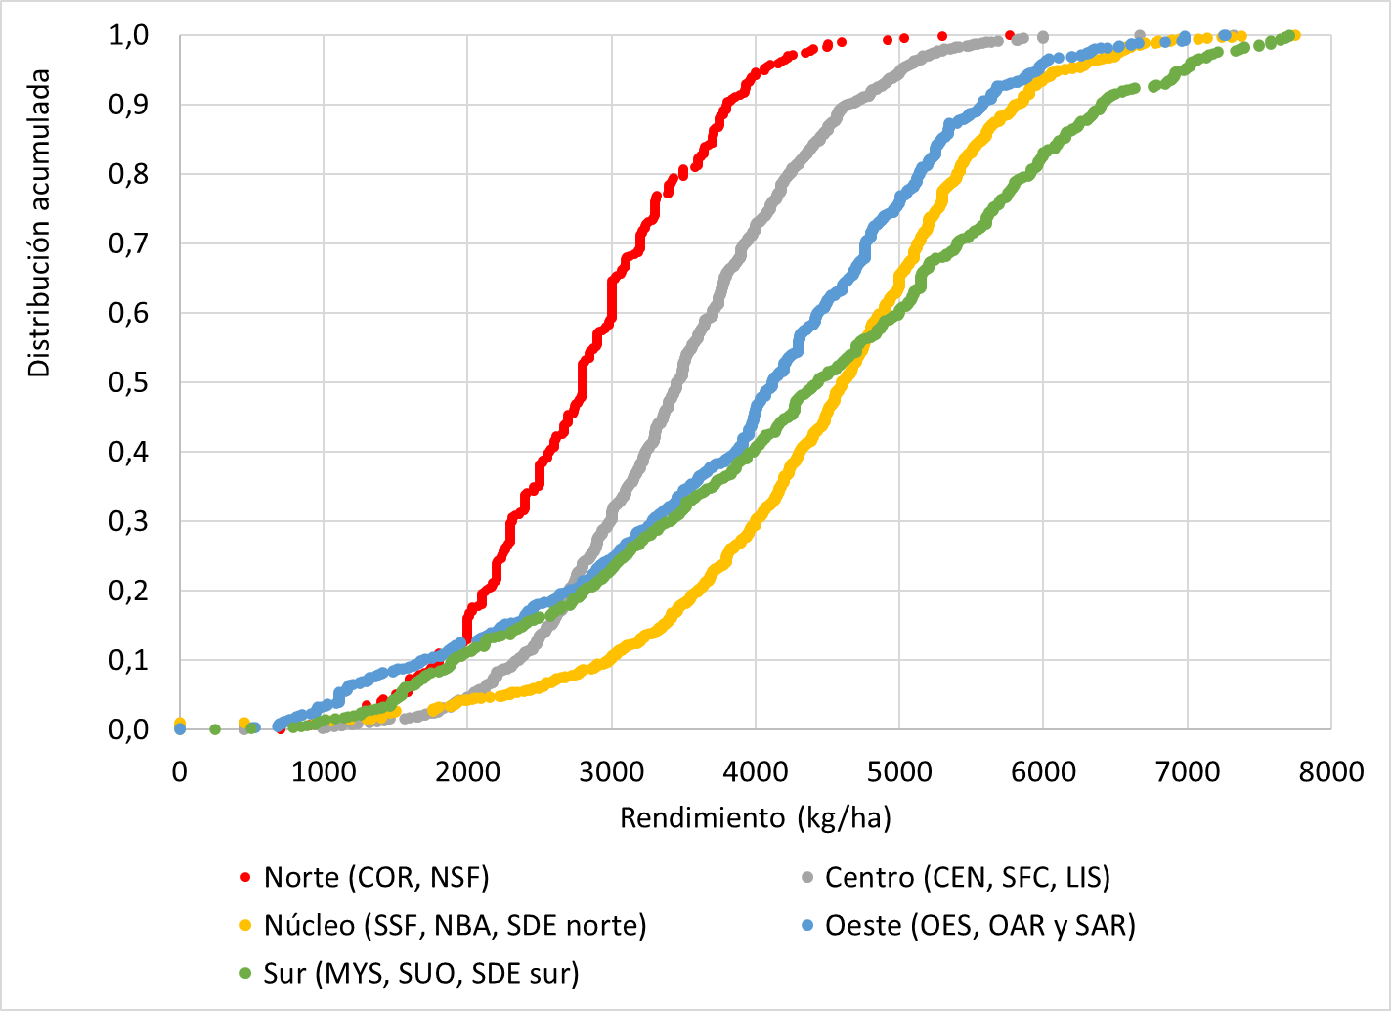
Trigo – Distribución de rendimiento por Macro Regiones
DAT CREA – Cultivos de Invierno 2019/20
Notes:
Trigo destino grano, sin riego

Slide 10
Trigo (grano) - Superficie con napa y profundidad
DAT CREA – Cultivos de Invierno 2019/20

Slide 11
Trigo (grano) – Superficie por ciclo
Regiones CREA
DAT CREA – Cultivos de Invierno 2019/20

Slide 12
Genética Total – Trigo (grano)
Casos (4334 lotes)
DAT CREA – Cultivos de Invierno 2019/20

Slide 13
Genética Macro Región Norte (COR, NSF) – Trigo (grano)
Casos (465 lotes)
DAT CREA – Cultivos de Invierno 2019/20

Slide 14
Genética Macro Región Centro (CEN, SFC, LIS) – Trigo (grano)
Casos (1124 lotes)
DAT CREA – Cultivos de Invierno 2019/20

Slide 15
Genética Macro Región Oeste (OES, OAR, SAR) – Trigo (grano)
Casos (979 lotes)
DAT CREA – Cultivos de Invierno 2019/20

Slide 16
Genética Macro Región Núcleo (SSF, NBA, SDE norte) – Trigo (grano)
Casos (1076 lotes)
DAT CREA – Cultivos de Invierno 2019/20

Slide 17
Genética Macro Región Sur (MYS, SUO, SDE sur) – Trigo (grano)
Casos (690 lotes)
DAT CREA – Cultivos de Invierno 2019/20

Slide 18
Trigo – Fecha de siembra por ciclo
DAT CREA – Cultivos de Invierno 2019/20

Slide 19
Daño por enfermedades en trigo por Región
DAT CREA – Cultivos de Invierno 2019/20

Slide 20
Trigo (grano) – Superficie con fungicida
1er fungicida: 82% Triazol + Estrobirulina – 5% Carboxamida + Triazol + Estrobirulina
2do fungicida: 74% Triazol + Estrobirulina – 19% Carboxamida + Triazol + Estrobirulina
DAT CREA – Cultivos de Invierno 2019/20

Slide 21
Trigo Total (grano) – Fungicida sg. genética (10 var + sembradas)
Casos (964 lotes)
DAT CREA – Cultivos de Invierno 2019/20

Slide 22
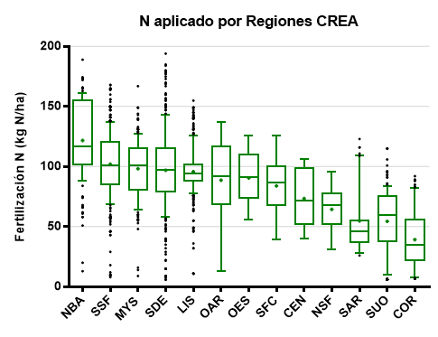
Trigo - Fertilización nitrogenada
DAT CREA – Cultivos de Invierno 2019/20

Slide 23
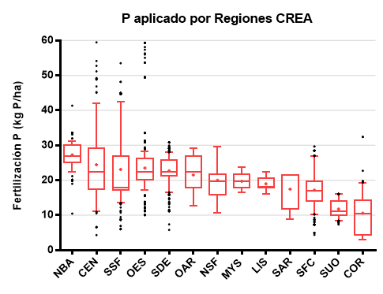
Trigo - Fertilización fosforada
DAT CREA – Cultivos de Invierno 2019/20

Slide 24
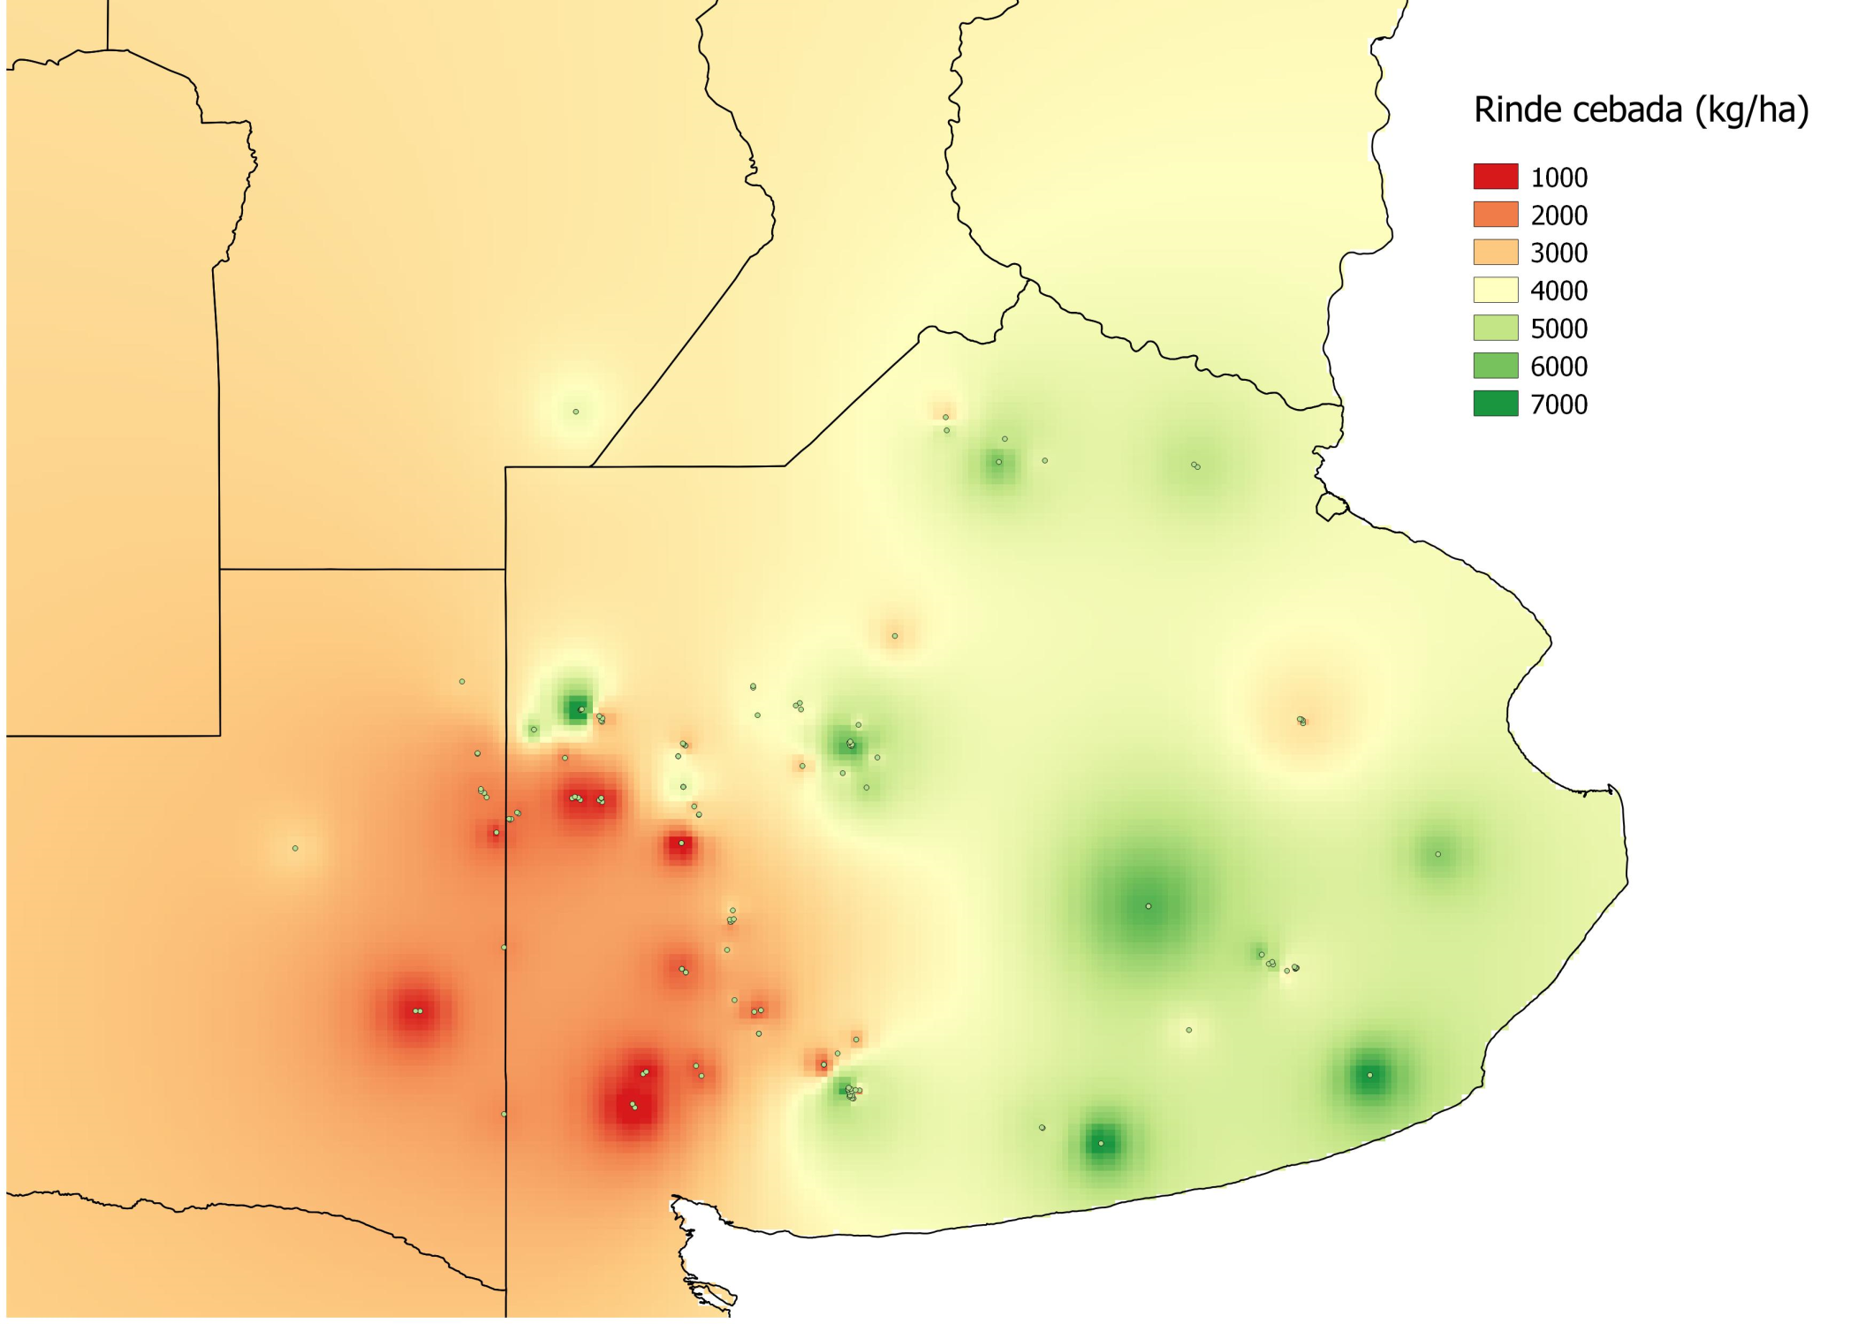
Cebada - Rendimiento por ubicación espacial
DAT CREA – Cultivos de Invierno 2019/20

Slide 25
Cebada - Superficie y Rendimiento por Región
DAT CREA – Cultivos de Invierno 2019/20

Slide 26
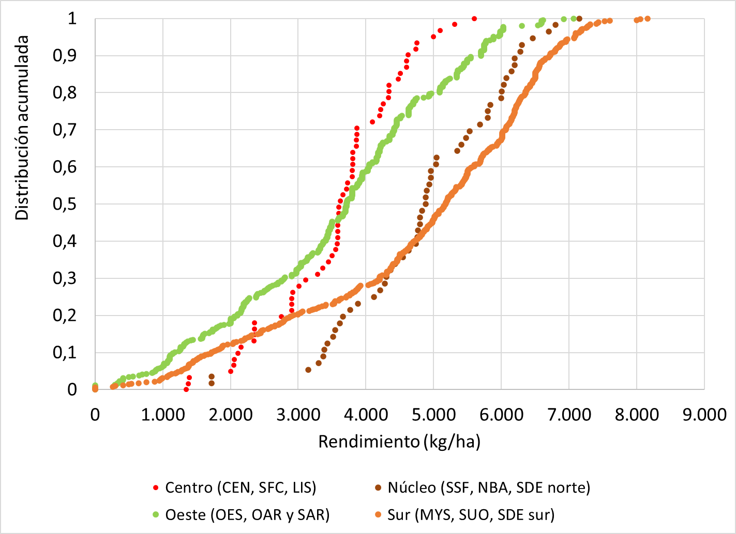
Cebada – Distribución de rendimiento por Macro Regiones
DAT CREA – Cultivos de Invierno 2019/20

Slide 27
Cebada (grano) - Superficie con napa y profundidad
DAT CREA – Cultivos de Invierno 2019/20
Notes:
Ver en otra compu!!!

Slide 28
Genética Total – Cebada cervecera (grano)
Casos (964 lotes)
DAT CREA – Cultivos de Invierno 2019/20

Slide 29
Cebada cervecera – Superficie con fungicida
1er fungicida: 46% Triazol + Estrobirulina – 41% Carboxamida + Triazol + Estrobirulina
2do fungicida: 66% Carboxamida + Triazol + Estrobirulina – 28% Triazol + Estrobirulina
DAT CREA – Cultivos de Invierno 2019/20

Slide 30
Cebada Cervecera Total (grano) – Fung. sg. genética (5 var + sembradas)
Casos (847 lotes)
DAT CREA – Cultivos de Invierno 2019/20

Slide 31
Dificultad para controlar malezas por Región
DAT CREA – Cultivos de Invierno 2019/20

Slide 32
Malezas más problemáticas
DAT CREA – Cultivos de Invierno 2019/20
Notes:
Otras (menos de 6 casos): Descurainia argentina (Altamisa), Borreria verticillata (Borreria), Chenopodium Album, Eleusine indica (Pata de ganso), Digitaria sanguinalis (Pasto cuaresma), Bowlesia incana (Bowlesia), Raphanus sativus (Nabón), Cynodon sp. (Gramilla mansa), Cardo, Cruciferas

Slide 33
Malezas más problemáticas por Región
DAT CREA – Cultivos de Invierno 2019/20
Notes:
Otras (menos de 6 casos): Descurainia argentina (Altamisa), Borreria verticillata (Borreria), Chenopodium Album, Eleusine indica (Pata de ganso), Digitaria sanguinalis (Pasto cuaresma), Bowlesia incana (Bowlesia), Raphanus sativus (Nabón), Cynodon sp. (Gramilla mansa), Cardo, Cruciferas

